Slide 1












II
CURSO #4.1
AUDIENCIAS PÚBLICAS

Slide 2
Evento público con presencia de las autoridades, en el que las y los habitantes:
solicitan y reciben información sobre el actuar de las autoridades;
formulan peticiones, propuestas o quejas sobre las funciones públicas;
emiten opinión respecto del cumplimiento de los programas y actos de gobierno; y
proponen una acción o acuerdo de interés para la población.
Audiencia pública
Art. 62, LPC

Slide 3


¿Quién puede solicitar una audiencia pública?

Slide 4

Pueden solicitar:
Audiencia pública estatal
200 habitantes del estado
Audiencia pública municipal
50 habitantes del municipio
También pueden solicitarla, una o varias organizaciones civiles.
Art. 63, LPC

Slide 5
¿Cómo pueden las y los habitantes solicitar y obtener una audiencia pública?

Slide 6
Las y los habitantes pueden solicitar ante la autoridad estatal o municipal una audiencia pública.
En caso de aceptación deberá emitir la convocatoria correspondiente al día hábil siguiente de notificada la respuesta.
Presentando escrito indicando el tema de amplio interés público que se desea tratar y el motivo para solicitar la audiencia.
Lista de personas que la solicitan, con nombres y fotocopia de credenciales para votar u otro medio de identificación oficial.
La Autoridad cuenta con 10 días para dar respuesta por escrito, indicando la aceptación o no de efectuar la Audiencia.
En caso de negativa se deberá fundar y motivar.
Arts. 64, LPC y 42, 43 Reglamento LPC

Slide 7
¿Quién puede convocar a audiencia pública?

Slide 8
Pueden convocar:
Poder Ejecutivo Estatal;
Poder Legislativo Estatal;
Poder Judicial del Estado;
Ayuntamiento; y
Organismos Constitucionales Autónomos:
Instituto Chihuahuense para la Transparencia y Acceso a la Información;
Instituto Estatal Electoral;
Tribunal Estatal Electoral; y
Comisión Estatal de Derechos Humanos.
Art. 65, LPC

Slide 9
¿Qué debe contener la convocatoria a audiencia pública?

Slide 10
La convocatoria debe contener:
lugar y fecha de la convocatoria;
autoridad que convoca y que presidirá la audiencia;
personas o sectores de la población a quienes va dirigida;
asuntos a tratar; y
lugar, fecha y hora de la audiencia.
Art. 65, LPC
´
La convocatoria deberá ser publicada con quince días de anticipación a la fecha de realización de la audiencia, a través de los medios que aseguren mayor publicidad; dicho plazo podrá ser menor atendiendo a la naturaleza del tema a someter a consulta y de común acuerdo entre solicitante y autoridad.
Art. 44, Reglamento de la LPC

Slide 11
¿Cómo se desarrolla
la audiencia pública?

Slide 12
Los habitantes expresarán
de manera respetuosa, ordenada y libremente sus peticiones, propuestas o quejas relativas a los temas que sean de su interés.
Elaborará un acta y la difundirá en su página web oficial.
Se difundirá la información relacionada con el tema tratado en la audiencia.
La autoridad deberá garantizar el desarrollo ordenado y seguridad de las y los asistentes.
Dispondrá de un moderador.
Los asistentes podrán transmitir, grabar y publicar la audiencia
Art. 45, Reglamento de la LPC

Slide 13

Debe celebrarse en lugares de fácil acceso para garantizar la participación de la población.
Art. 66, LPC
La autoridad deberá proveer lo necesario para su celebración, con medidas incluyentes que permitan participar a todos los segmentos de la población.

Slide 14
Audiencias públicas en las cuales ha coadyuvado el IEE
El lunes 18 de febrero de 2019, a las 17:30 horas, el IEE participó como facilitador en el desarrollo de la audiencia pública que se desarrolló en la Plaza de Armas del municipio de Chihuahua.
La audiencia pública fue convocada por el Ayuntamiento de Chihuahua a solicitud de los colectivos “Salvemos los cerros de Chihuahua” y “Wikipolítica Chihuahua”; el tema de dicha audiencia fue la construcción de una gasolinera en territorio próximo al Cerro Grande, lo cual, aseguraban los solicitantes, puede ocasionar graves daños al entorno ecológico de la zona, además de abrir la puerta a un mayor nivel de urbanización que perjudicaría al Cerro.

Slide 15
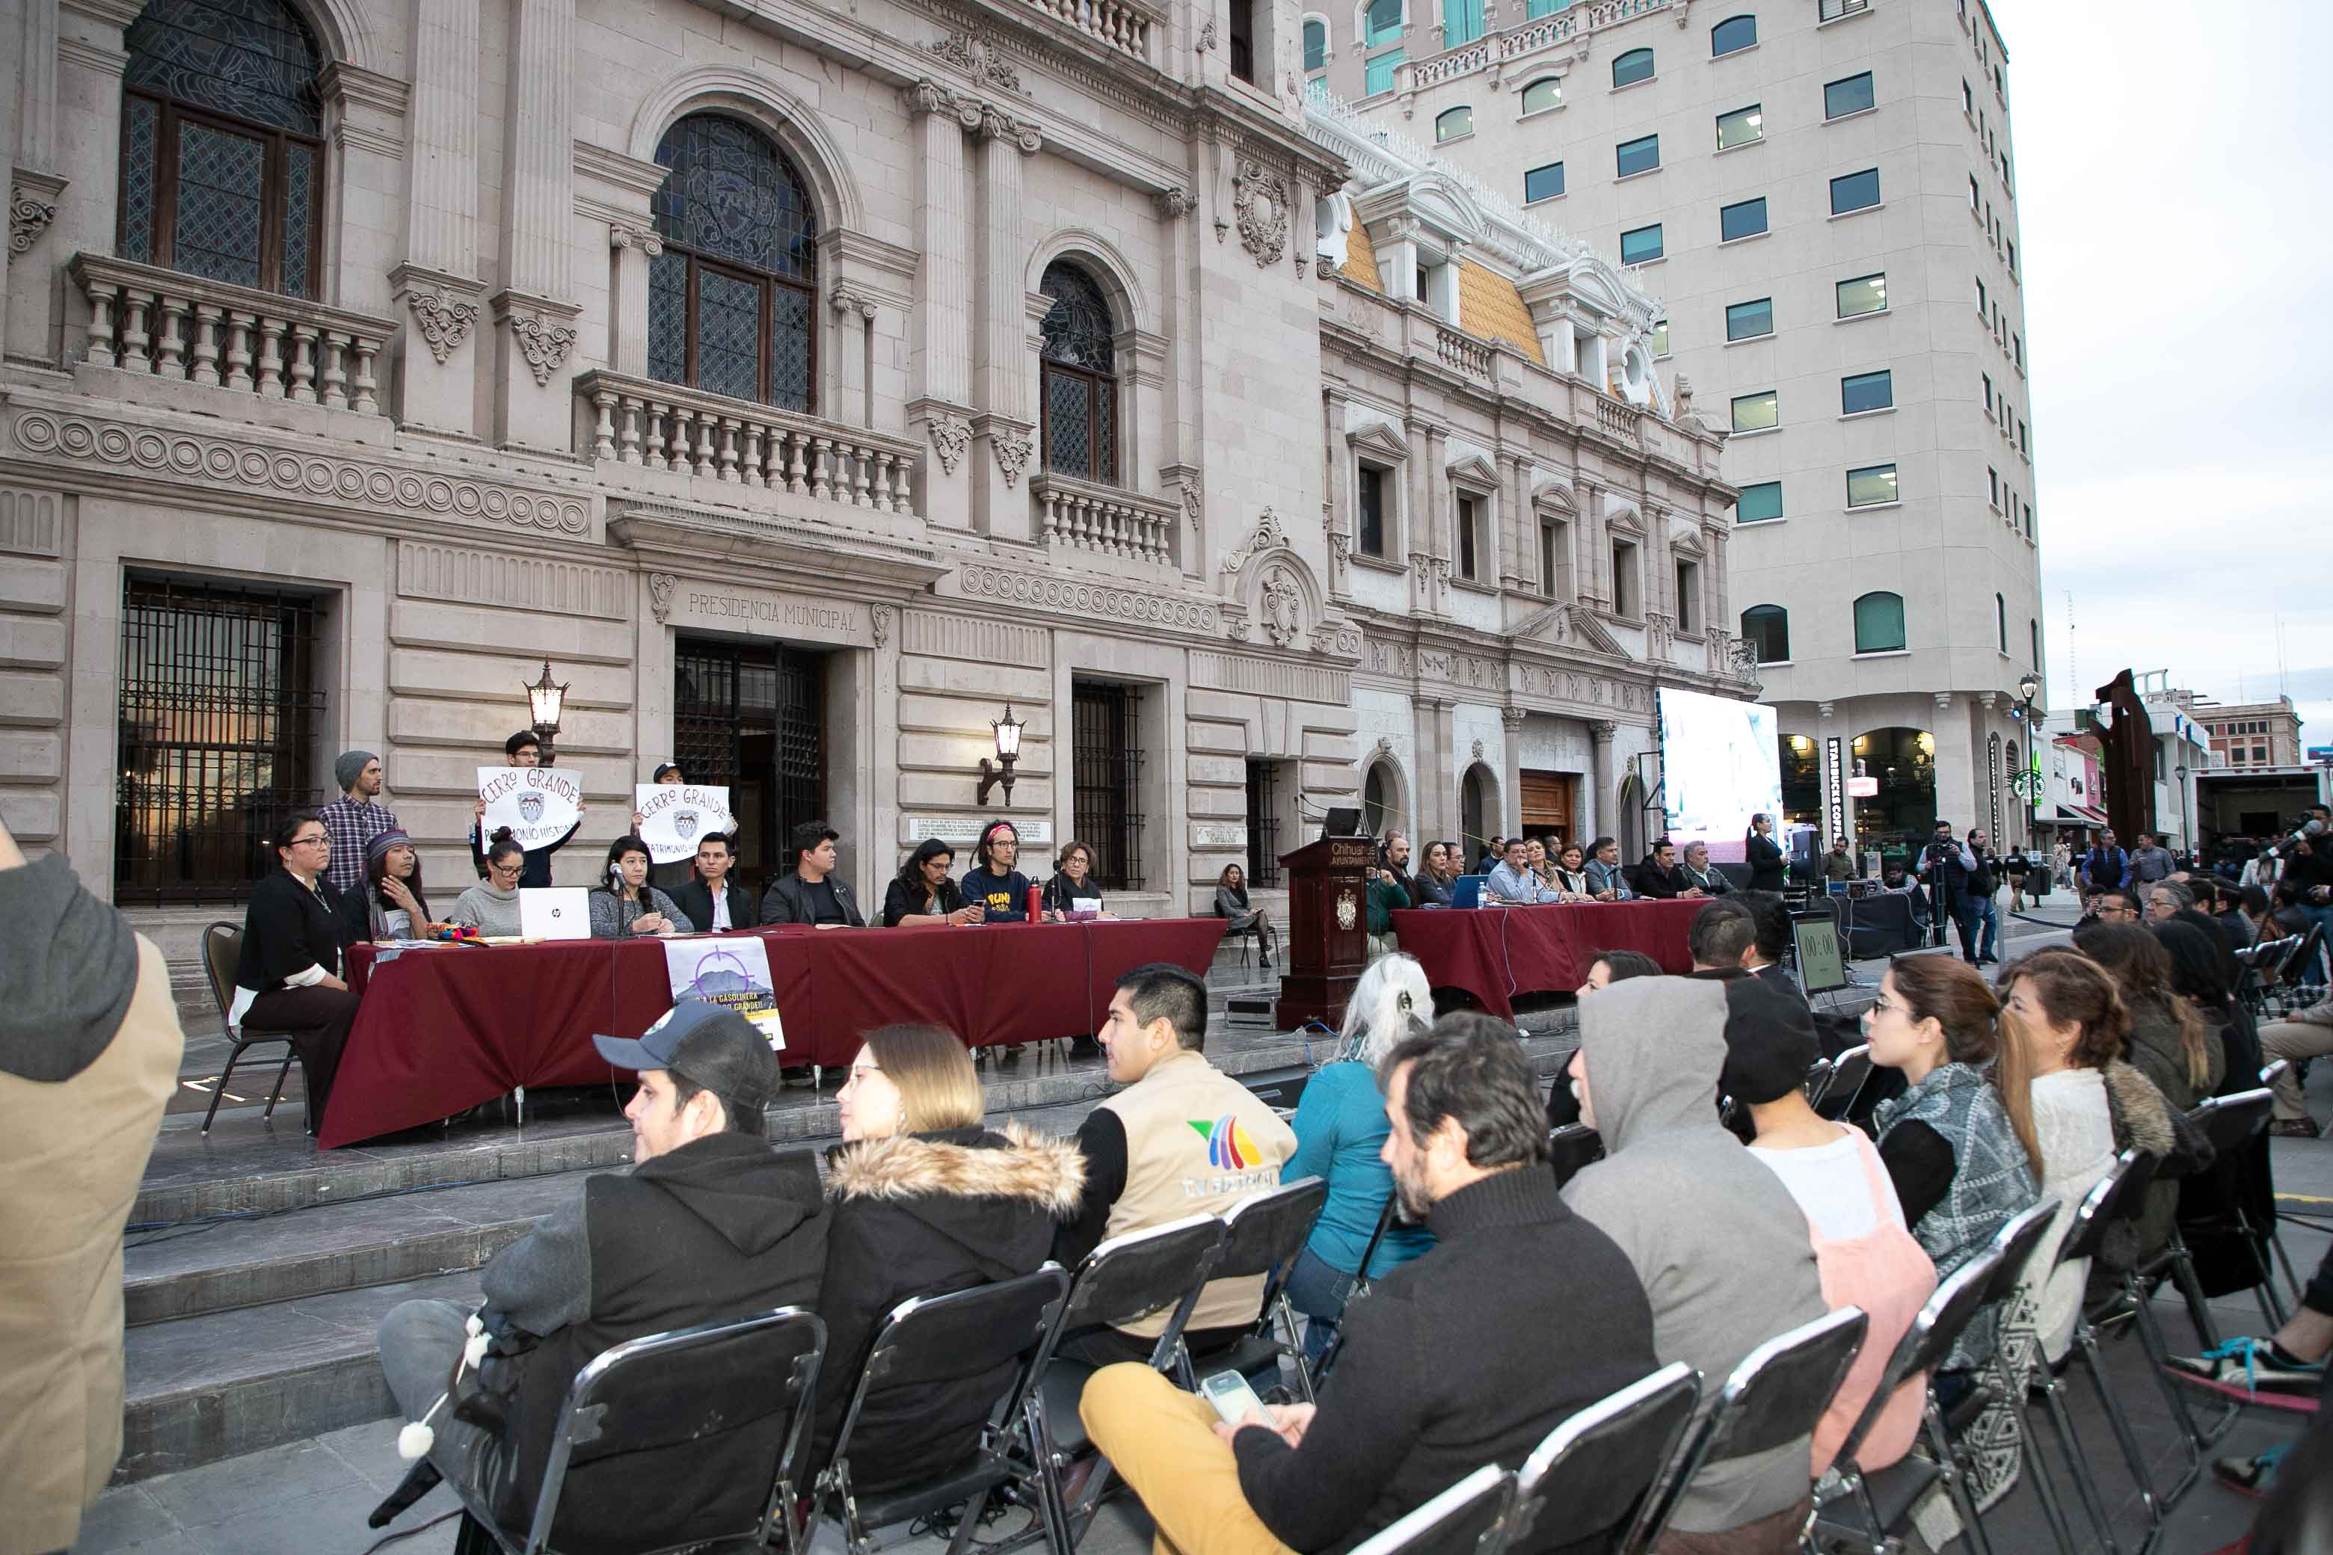
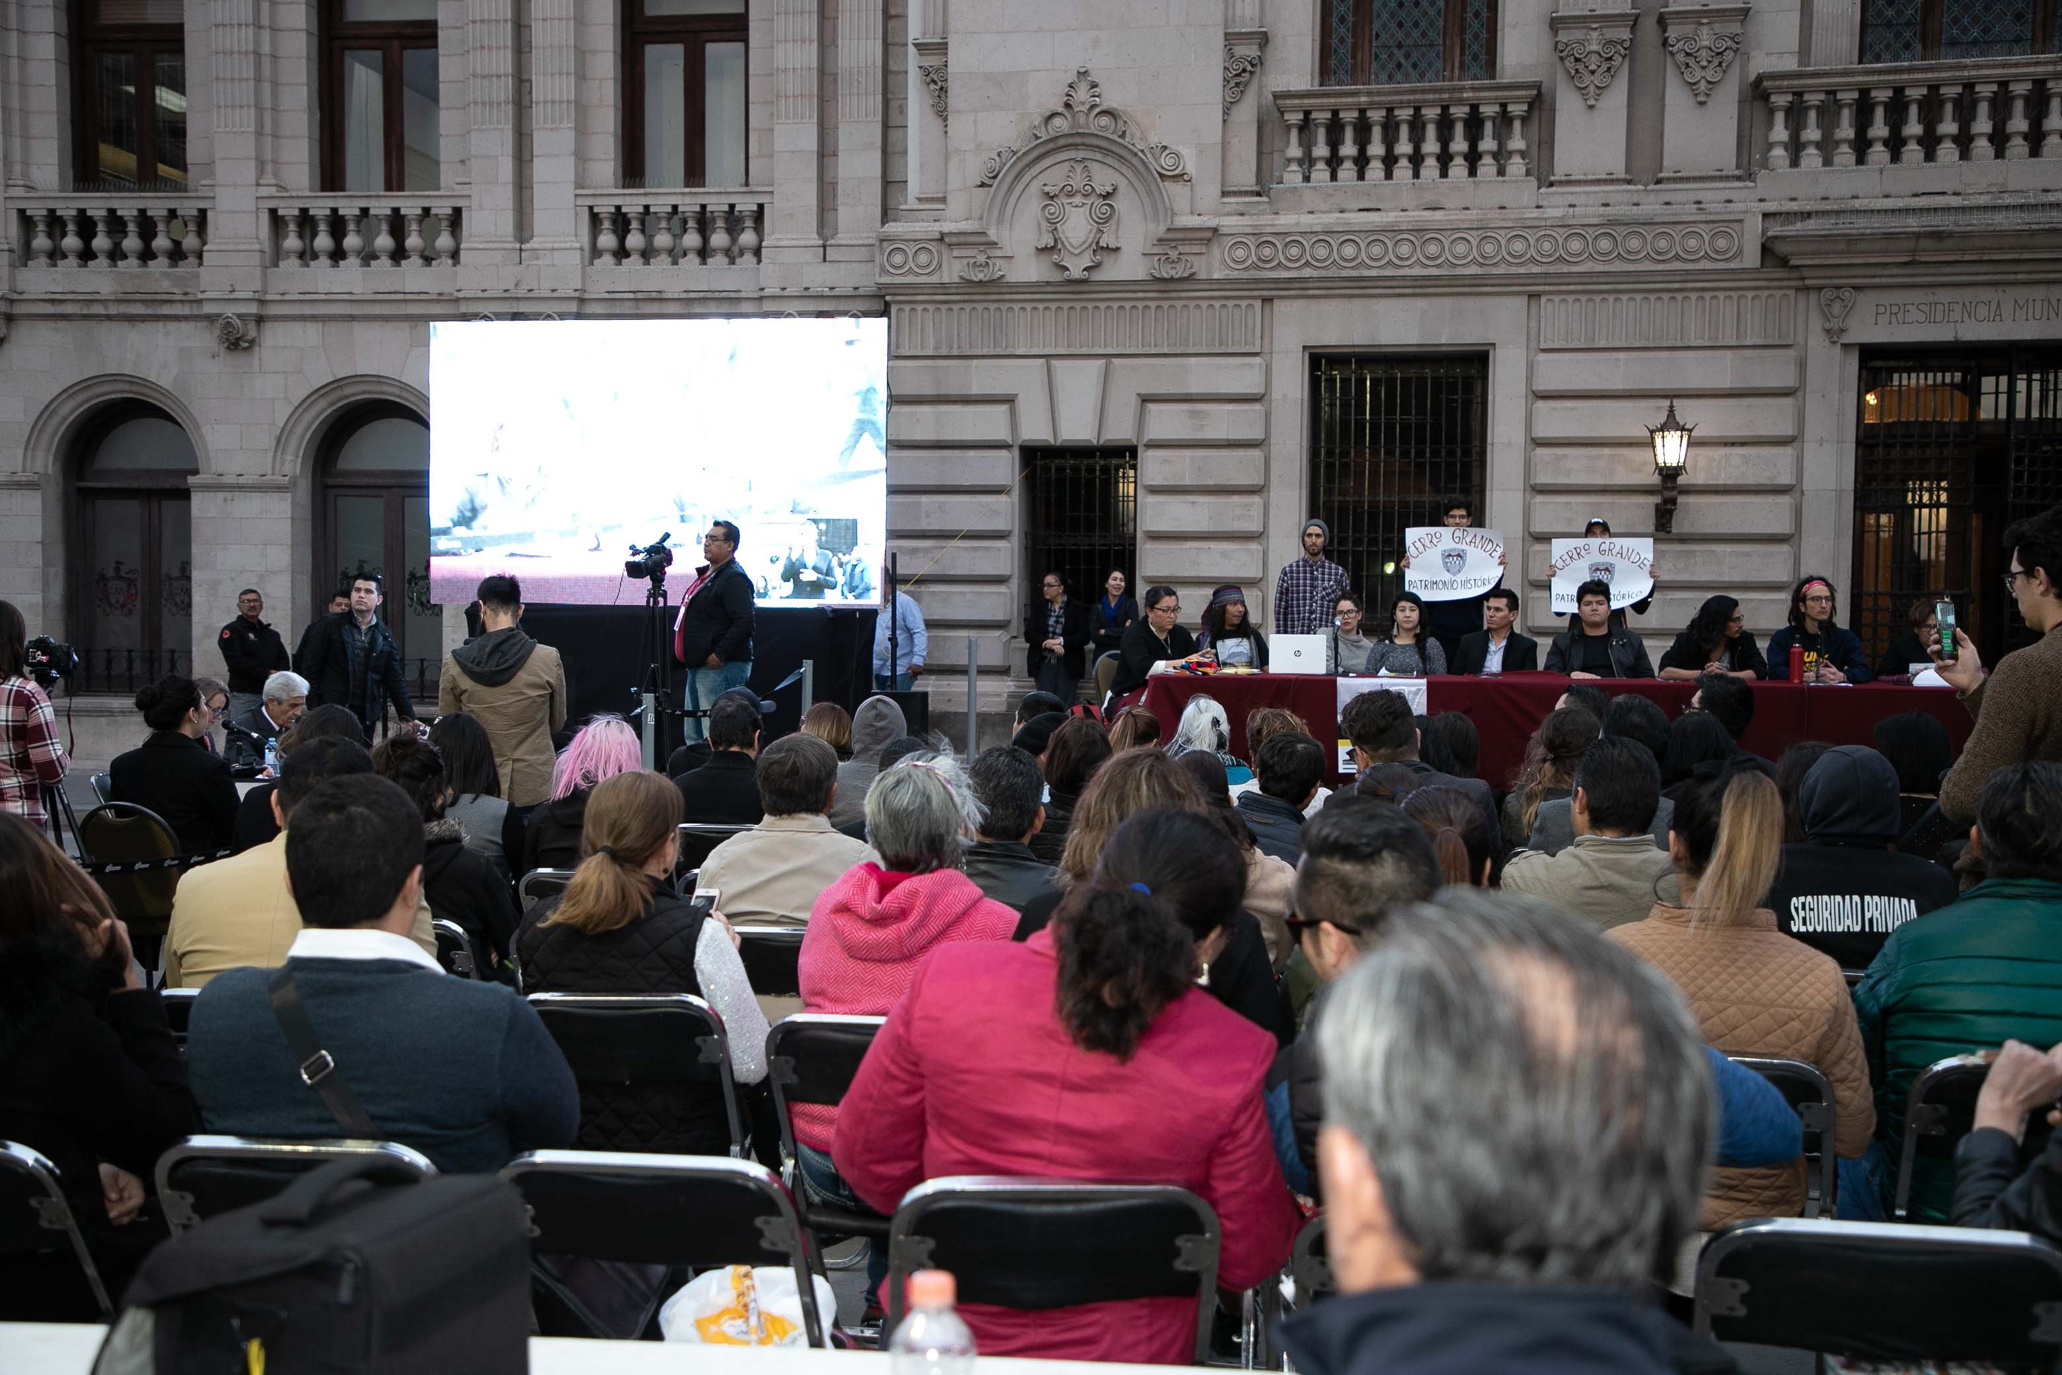
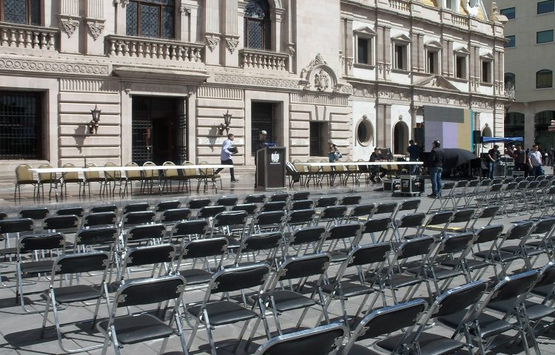
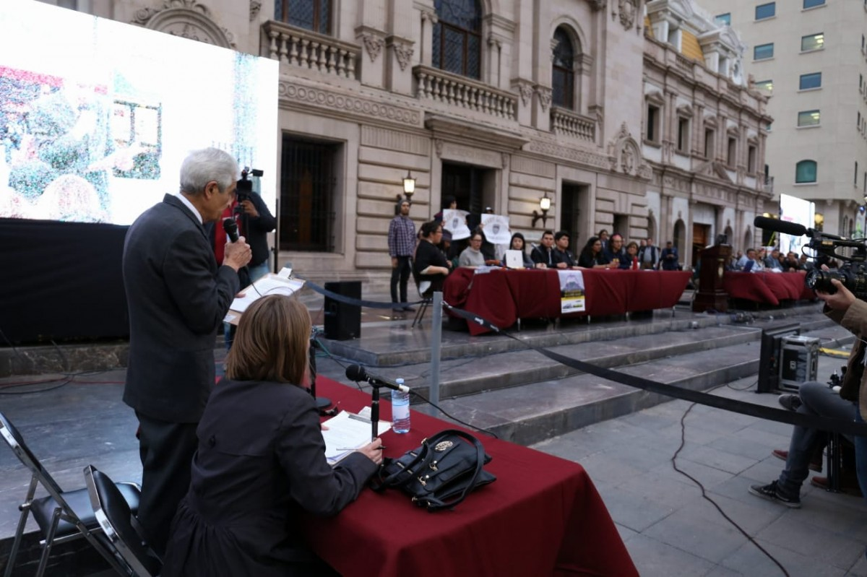

Slide 16

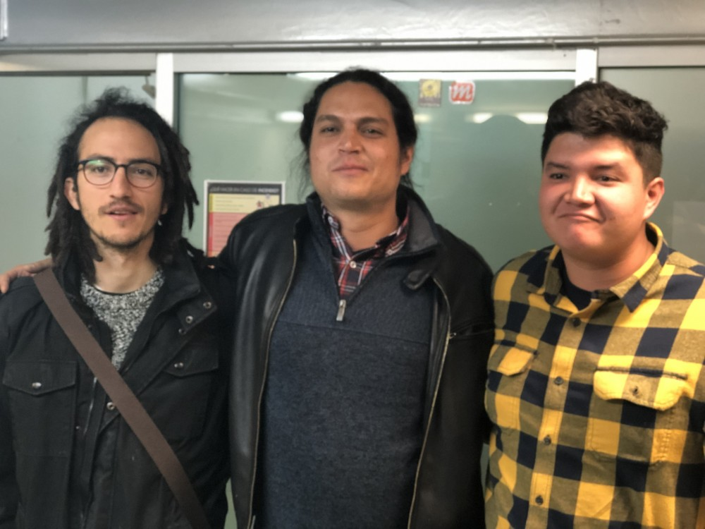
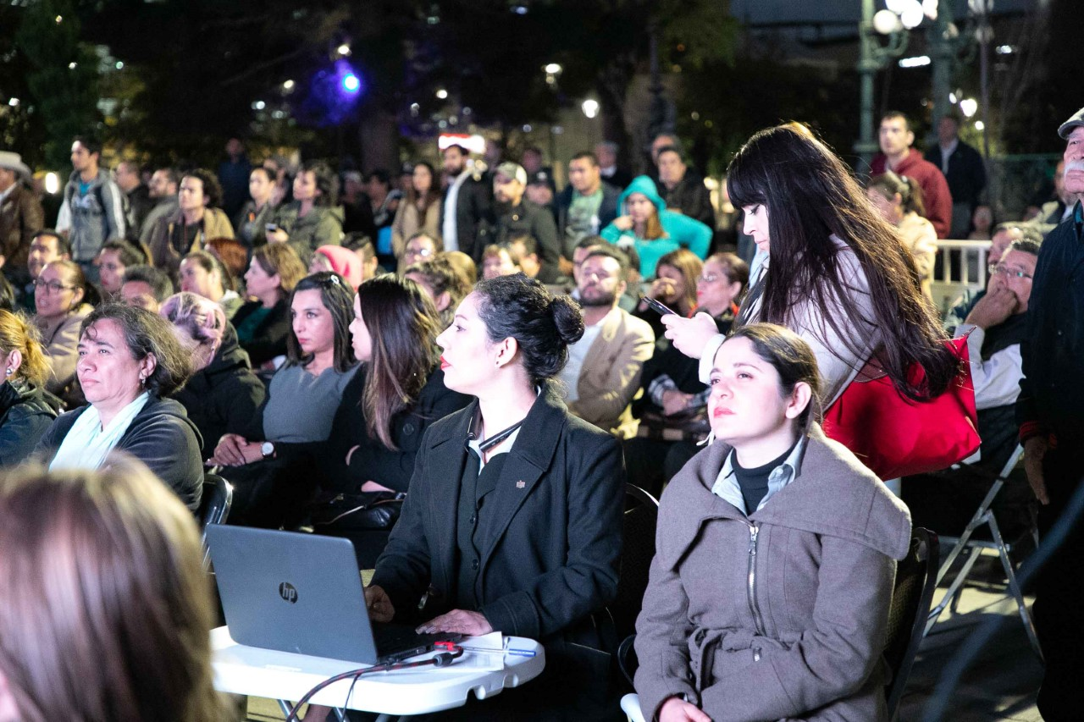
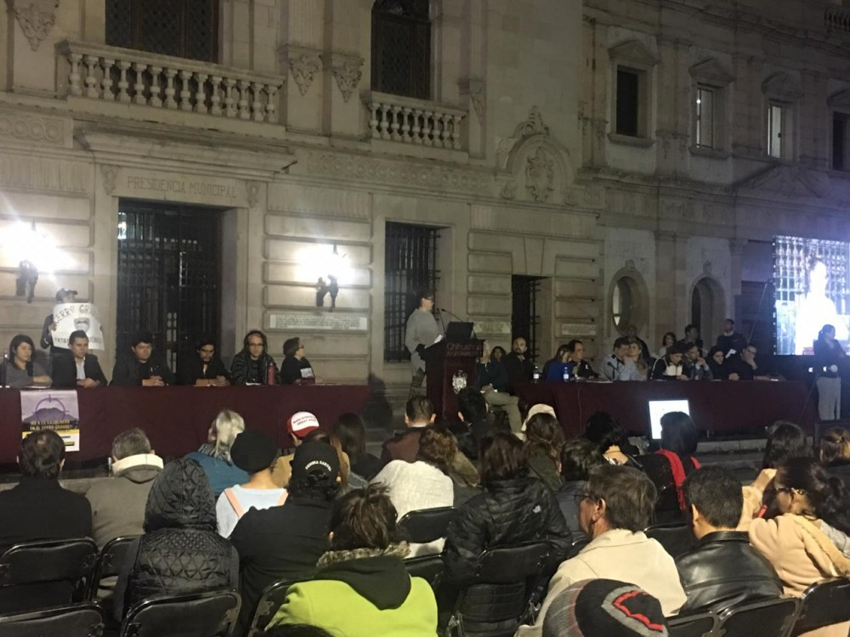

Slide 17
El 29 y 30 de junio de 2020, a las 14:00 horas, el IEE moderó el desarrollo de la audiencia pública que se llevó a cabo a través de transmisión en vivo por las redes sociales de la Secretaría General de gobierno del Estado de Chihuahua.
La audiencia pública fue convocada por el Gobierno del Estado de Chihuahua a solicitud de varias Organizaciones de la Sociedad Civil; en la cual se analizó la situación de la tala clandestina en la Sierra Tarahumara y su principal objetivo fue conocer y visibilizar la problemática que existe en la región y lograr que fuera considerada de atención prioritaria por parte del Estado con presupuesto público designado para garantizar los derechos humanos de los Pueblos Originarios.

Slide 18

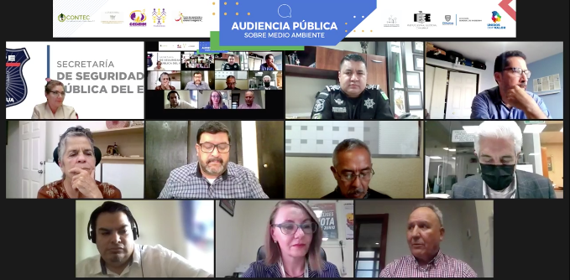
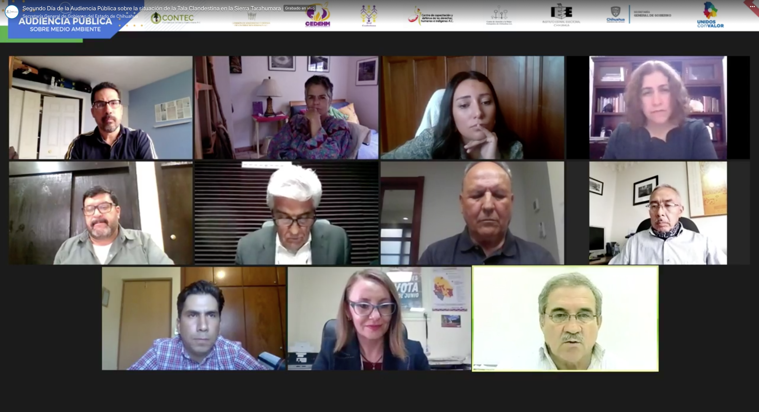
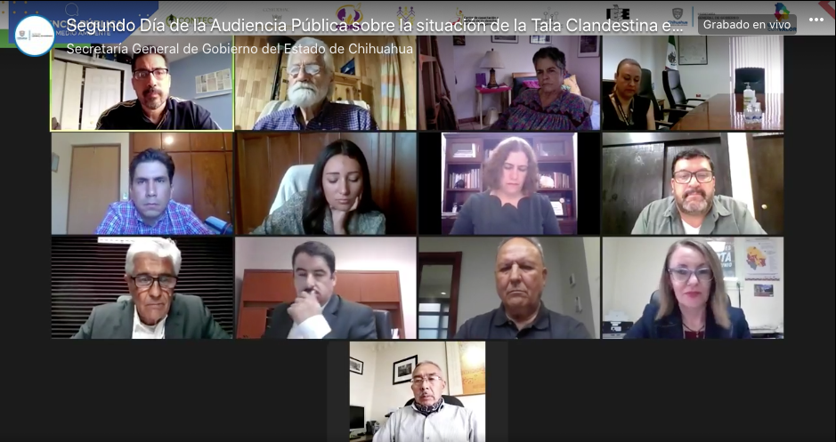

Slide 19
Importancia de la audiencia pública
La audiencia pública tiene el propósito de que la población exprese directamente a la autoridad sus inquietudes y propuestas y esta última las escuche para conocerlas, entenderlas y darles respuesta argumentada y fundada en normas vigentes.
Todo ello, frente a la población asistente, así como la que vea o escuche la audiencia por los medios de difusión, en vivo o diferidos.
El formato de la audiencia puede ser muy variado y de preferencia, cuando es solicitada por los habitantes, se acuerda entre la autoridad y los solicitantes.

Slide 20

Para mayor información sobre las Audiencias Públicas, consulte:
Cursos de capacitación
Ley de Participación Ciudadana
Ley de Participación Ciudadana de Chihuahua
Reglamento de la Ley de Participación Ciudadana de Chihuahua
Ingrese a la página web oficial del Instituto:
www.ieechihuahua.org.mx

